Slide 1
K-means分群演算法

Slide 2

make_blobs功能,如何運作
scikit中的make_blobs方法常被用來生成聚類算法的測試數據, make_blobs會根據用戶指定的特徵數量、中心點數量、範圍等來生成幾類數據，這些數據可用於測試聚類算法的效果。
n_samples:是待生成的樣本的總數
n_features:是每個樣本的特徵數(預設為2)
centers:要生成的樣本中心（類別）數，或者是確定的中心點
cluster_std:每個類別的方差，例如我們希望生成2類資料，其中一類比另一類具有更大的方差，可以將cluster_std設定為[1.0,3.0]。
random_state=預設為NONE,若設為INT則random_state是隨機數生成器使用的種子；

Slide 3

plt.scatter功能,如何運作
主要用於繪製散點圖
X,Y對應位置為X,Y軸需要輸入數據
s為點大小預設為20
c為色彩或顏色序列,且c可以是一個rgb或rgba二維行數組
Norm為數據亮度0~1,float型態
Vmin,vmax亮度設置,若norm已設置該參數無效
c顏色對應關係b---blue c---cyan g---green k----black m---magenta r---red w---white y----yellow
Alpha透明度,介於0（透明）和1（不透明）之間。

Slide 4
K-means原理和介紹
常見的機器學習類型可以區分為三類：監督式學習(Supervised Learning)、非監督式學習(Unsupervised Learning)，以及增強式學習(Reinforcement Learning)。
非監督式學習只要丟給它尚未label的原始資料，它就能用一種稱為「clustering」的演算法將這些資料依相似性分群分類。這類clustering演算法雖然不像分類或迴歸分析那麼多樣化，但是也不少，其中尤以K-means最為常用
K-means主要是利用向量距離來做聚類,各分類會以顏色和透明度,明亮區別開來

Slide 5
k-means步驟
step1.在n個向量任選m個向量為資料聚類中心的向量,n為樣本點個數,m為分成幾類,即為幾個中心點, 利用(n_clusters=m)分成m類
Step2.計算每個物件與這個m個中心物件向量的距離
Step3.把計算出來的向量將他與距離他最近的物件向量歸類在一個類叢集
Step4.重新計算每個群集的聚類中心向量位置
Step5.重複計算3、4，直到類聚叢集的向量歸類變化極少為止(代表要確保該點屬於該中心向量的群集) （此類重複步驟我們稱為迭代）直到收斂（即各群中心點不變或變動很小）。

Slide 6
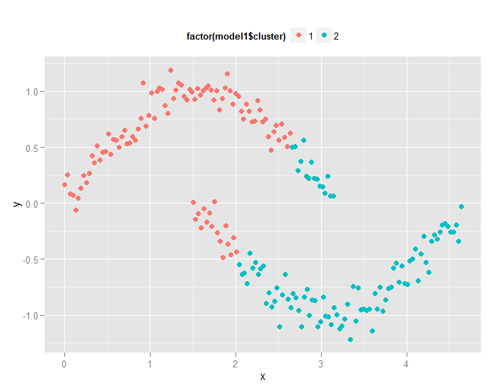
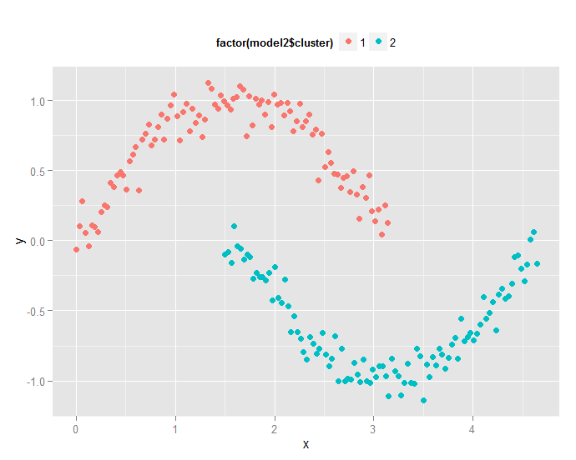
K-means的使用時機和不適用時機
非監督式學習出來的效果基本上會比同類型的監督式學習來的差，因為模型在學的時候沒有答案，所以基本上在misclassification的資料(通常在分類的boundary)分類效果不會很好。
當資料你根本不知道測試的資料有什麼特性,或任何答案和線索時即為使用時機
本質上k-means的原理就是不斷的分類找類中心點重新分類,因此在資料十分密集時,就不適合使用k-means,迭代至收斂非常耗時間跟運算量,且效果不佳
當然有時候資料數據離聚類的中心距離最近，並不一定為同一類別資料，反而會因為鄰居(neighbors)的關係，將資料分類為該類別
K-means
DBSCAN

Slide 7
K-Means算法注意點
1. K-Means只能用於連續數據，而不能用於分類數據
2. 在計算之前，需先對數據進行歸一化處理
對數據進行歸一化處理是為了防止數據之間單位不一致，導致某些位數較大的參數 擁有較高的權重
3. K-Means算法對數據噪聲和離群值較為敏感 計算均值時需要所有的數據都參與，即使出現少量的離群數據，也會對均值產生極大的影響，所以在實際工作中使用算法時，通常需要先對離群值進行數據清洗，排除離群值對最終結果的影響，然後再進行聚類計算。 原文網站:實操AI算法：K-Means用戶分群應用案例

Slide 8
參考資料
DBSCAN 補漏程式碼 DBSCAN解說
%matplotlib
matplotlib
Numpy
make_blobs sklearn 中 make_blobs模組使用 樣本與特徵數,方差 聚類分析
sactter函數詳解 matplotlib.pyplot.scatter
Python中的X[:,0]和X[:,1]
性能評估,y_true
python中plot用法——线条、点、颜色
KMEANS初學者介紹

Slide 9
參考資料
K-Means英文演算法,原理
What is the use of predict() method in kmeans implementation of scikit learn?
kmean中文演算法,原理
非監督式學習 K-means

